Slide 1
Логарифмические уравнения

Slide 2
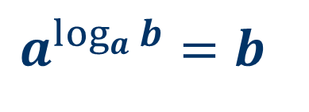
$$\log_{a}{b=c}⇔a^{c}=b$$
$$a^{\log_{a}{b}}=b$$
Теорема 4. Равенство $\log_{a}{t}=\log_{a}{s}$, где $a>0$, $a≠1$, $t>0$, $s>0$, справедливо тогда и только тогда, когда $t=s$.

Slide 3
Логарифмическими уравнениями называют уравнения вида
$$\log_{a}{f(x)}=\log_{a}{g(x)}$$
$$a>0, a≠1$$

Slide 4
Теорема 4. Равенство $\log_{a}{t}=\log_{a}{s}$, где $a>0$, $a≠1$, $t>0$, $s>0$, справедливо тогда и только тогда, когда $t=s$.
Теорема. Если $f\left(x\right)>0$ и $g\left(x\right)>0$, то лога-рифмическое уравнение $\log_{a}{f(x)}=\log_{a}{g(x)}$ (где $a>0$, $a≠1$) равносильно уравнению $f\left(x\right)=g(x)$.

Slide 5
Пример:
Решить уравнение $\log_{3}\left(x^{2}+6\right)=\log_{3}{5x}$.
Решение:
$$\log_{3}\left(x^{2}+6\right)=\log_{3}{5x}⇔\left(x^{2}+6\right)=5x$$
$$x^{2}+6>0; 5x>0$$
$$\left(x^{2}+6\right)=5x⇔x^{2}−5x+6=0$$
$$x_{1}=2; x_{2}=3$$
$x_{1}^{2}+6=2^{2}+6=4+6=10>0$ $5x_{1}=5⋅2=10>0$
$x_{2}^{2}+6=3^{2}+6=9+6=15>0$ $5x_{2}=5⋅3=15>0$
Ответ: $2;3$.
потенцирование

Slide 6
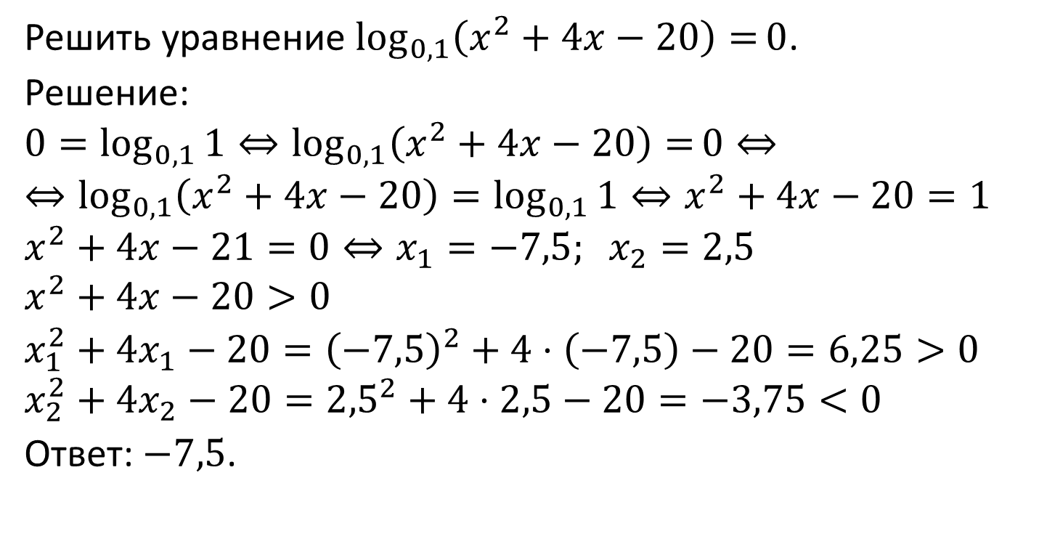
Пример:
Решить уравнение $\log_{0,1}\left(x^{2}+4x−20\right)=0$.
Решение:
$$0{=\log_{0,1}{1}}⇔\log_{0,1}\left(x^{2}+4x−20\right)=0⇔$$
$$⇔\log_{0,1}\left(x^{2}+4x−20\right)=\log_{0,1}{1}⇔x^{2}+4x−20=1$$
$$x^{2}+4x−21=0⇔x_{1}=−7,5; x_{2}=2,5$$
$$x^{2}+4x−20>0$$
$x_{1}^{2}+4x_{1}−20={\left(−7,5\right)}^{2}+4⋅\left(−7,5\right)−20=6,25>0$
$$x_{2}^{2}+4x_{2}−20={2,5}^{2}+4⋅2,5−20=−3,75<0$$
Ответ: $−7,5$.

Slide 7
Пример:
Решить уравнение $\log_{3}\left(x^{2}−11x+27\right)=2$.
Решение:
$$2=2⋅1{=2\log_{3}{3=\log_{3}{3^{2}}}=\log_{3}{9}⇒}$$
$$⇔\log_{3}\left(x^{2}−11x+27\right)=2⇔$$
$$⇔\log_{3}\left(x^{2}−11x+27\right)=\log_{3}{9}⇔x^{2}−11x+27=9$$
$$x^{2}−11x+18=0⇔x_{1}=2; x_{2}=9$$
$$x^{2}−11x+27>0$$
$x_{1}^{2}−11x_{1}+27=2^{2}−11⋅2+27=9>0$
$$x_{2}^{2}−11x_{2}+27=9^{2}−11⋅9+27=9>0$$
Ответ: $2; 9$.

Slide 8
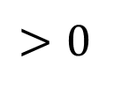
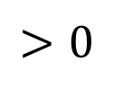
Пример:
Решить уравнение $2\log_{5}^{2}x+5\log_{5}{x}+2=0$.
Решение:
$$\log_{5}{x}=a$$
$${2a}^{2}+5a+2=0⇔a_{1}=−2, a_{2}=−\frac{1}{2}$$
$\log_{5}{x}=−2$ $\log_{5}{x}=−\frac{1}{2}$
$x=5^{−2}=\frac{1}{25}$ $x=5^{−\frac{1}{2}}=\frac{1}{\sqrt{5}}$
Ответ: $\frac{1}{25}; \frac{1}{\sqrt{5}}$.
$$>0$$
$$>0$$

Slide 9
Пример:
Решить уравнение $\log_{2}{x}=\log_{2}{3}+\log_{2}{5}$.
Решение:
$$\log_{2}{3}+\log_{2}{5}=\log_{2}{3⋅5}=\log_{2}{15}$$
$$\log_{2}{x}=\log_{2}{3}+\log_{2}{5}⇔\log_{2}{x}=\log_{2}{15}$$
$$x=15>0$$
Ответ: $15$.

Slide 10
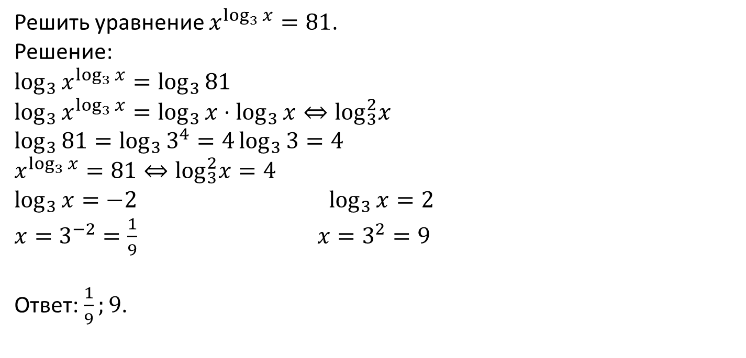
Пример:
Решить уравнение $x^{\log_{3}{x}}=81$.
Решение:
$$\log_{3}{x^{\log_{3}{x}}}=\log_{3}{81}$$
$$\log_{3}{x^{\log_{3}{x}}}=\log_{3}{x}⋅\log_{3}{x}⇔\log_{3}^{2}x$$
$$\log_{3}{81}=\log_{3}{3^{4}}=4\log_{3}{3}=4$$
$$x^{\log_{3}{x}}=81⇔\log_{3}^{2}x=4$$
$\log_{3}{x}=−2$ $\log_{3}{x}=2$
$x=3^{−2}=\frac{1}{9}$ $x=3^{2}=9$
Ответ: $\frac{1}{9};9$.
$$>0$$
$$>0$$

Slide 11
Пример:
Решить систему уравнений
$\left\{\begin{aligned}\log_{2}\left(x^{2}+3x−2\right)−\log_{2}{y}=1, \\ 3x−y=2 \end{aligned}\right.$.
Решение:
$$\log_{2}\left(x^{2}+3x−2\right)−\log_{2}{y}=1⇔\log_{2}{\frac{x^{2}+3x−2}{y}}=\log_{2}{2}$$
$$\frac{x^{2}+3x−2}{y}=2$$
$$3x−y=2⇔y=3x−2$$
$$\frac{x^{2}+3x−2}{y}=2⇔\frac{x^{2}+3x−2}{3x−2}=2⇔\left\{\begin{aligned}x^{2}+3x−2=2(3x−2) \\ x≠\frac{2}{3} \end{aligned}\right.⇔\left\{\begin{aligned}x_{1}=1 \\ x_{2}=2\end{aligned}\right.⇒\left\{\begin{aligned}y_{1}=1 \\ y_{2}=4\end{aligned}\right.$$
$$1⋅1+3⋅1−2=3>0; 2⋅2+3⋅2−2=8>0$$
Ответ: $\left(1;1\right);(2;4)$.

Slide 12
Алгоритм решения логарифмических уравнений:
Привести обе части уравнения у логарифмам с одинаковым основанием.
Те корни, которые удовлетворяют этим условиям, являются корнями исходного уравнения
Те корни, которые не удовлетворяют хотя бы одному из этих условий, не являются корнями исходного уравнения.
Потенцировать уравнение и решать уравнение $f\left(x\right)=g(x)$.
Потенцировать уравнение и решать уравнение 𝑓(𝑥)=𝑔(𝑥).
Полученные корни проверить по условиям: $f\left(x\right)>0;g\left(x\right)>0$.
Полученные корни проверить по условиям: 𝑓(𝑥)>0;𝑔(𝑥)>0.

Slide 13
Методы решения логарифмических уравнений:
Функционально-графический.
Метод потенцирования.
Метод введения новой переменной.
Метод логарифмирования.
$$\log_{3}\left(x^{2}+6\right)=\log_{3}{5x}$$
$$\log_{0,1}\left(x^{2}+4x−20\right)=0$$
$$\log_{3}\left(x^{2}−11x+27\right)=2$$
$$2\log_{5}^{2}x+5\log_{5}{x}+2=0$$
$$x^{\log_{3}{x}}=81$$

